Slide 1

Carpe Diem
Agro Market
El ecosistema de comercio digital
del sector agro

Slide 2
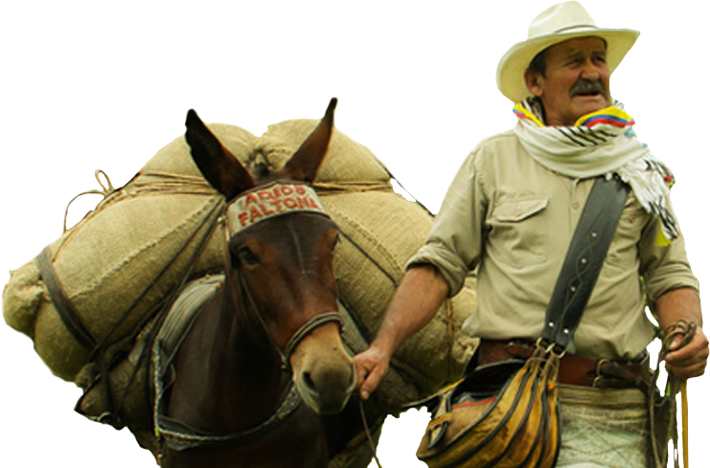
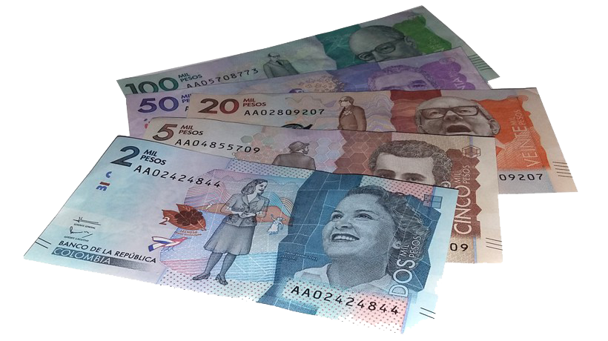
En Colombia hay 6,3 millones de personas que no están incluidos en el sistema financiero
El banco Agrario genera 35 mil millones de pesos de sobre costo, como consecuencia de la no bancarización

Slide 3

Mercado potencial
Omnicanalidad
Fondeo Bancario

Slide 5
Agro
Market
El ecosistema de comercio digital
del sector agro.

Slide 6
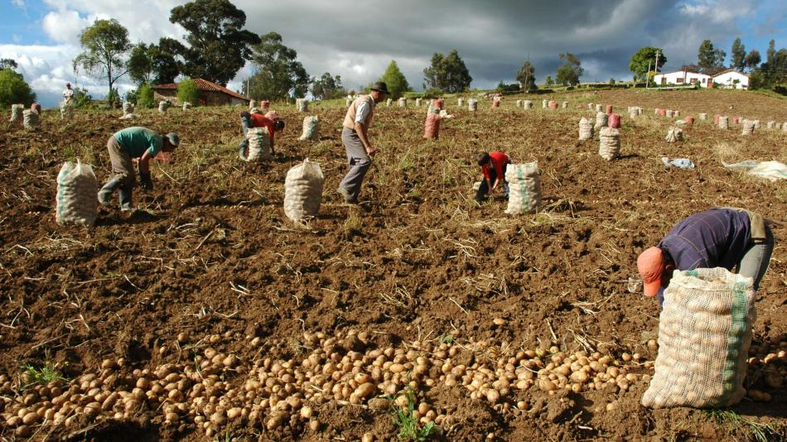
Llevar al campesino de una cultura financiera del ahorro, a una cultura de la inversión y finalmente llegue a una cultura de la generación de la riqueza.

Slide 7


Carpe Diem
¡MUCHAS
GRACIAS!

